Slide 1

CHÀO MỪNG LỚP ĐẾN TIẾT HỌC HÓA
GV: Nguyễn Thị Ngọc Thu

Slide 2

Chương 1
CHẤT – NGUYÊN TỬ - PHÂN TỬ
Bài 2: CHẤT
(tiết 1)

Slide 3

NỘI DUNG
I. Chất có ở đâu ?
II. Tính chất của chất
III. Chất tinh khiết

Slide 4


Hãy kể tên những vật mà em nhìn thấy trong bức tranh ?
Cây xanh, quần áo, bụi cỏ, chú chim, hoa, cửa sổ gỗ, con người, tường nhà, không khí.

Slide 5

Em hãy phân loại những vật thể này vào ô thích hợp ?
Cây xanh, quần áo, bụi cỏ, chú chim, hoa, cửa sổ gỗ, con người, tường nhà, không khí.
→ Vật thể
Vật thể tự nhiên
Vật thể nhân tạo
Cây xanh, bụi cỏ, chú chim, hoa, không khí, con người.
Quần áo, cửa sổ gỗ, tường nhà.

Slide 6
I. Chất có ở đâu ?

Vật thể được chia làm mấy loại? Cho ví dụ ?
- Vật thể được chia thành 2 loại:
+ Vật thể tự nhiên: không khí, cây cỏ, hoa quả,…
+ Vật thể nhân tạo: bàn ghế, quần áo, tập vở,…

Slide 7
I. Chất có ở đâu ?
Hoàn thành bảng sau:
Tên gọi | Vật thể |  | Chất cấu tạo nên vật thể
 | Tự nhiên | Nhân tạo
Không khí
Nước biển
Xoong, nồi
Lõi dây điện
Khí oxi (oxygen), khí nitơ (nitrogen), hơi nước,…
X
Nước, natri clorua (sodium chloride),…
X
X
Nhôm (Aluminium)
X
Đồng (copper)

Slide 8

I. Chất có ở đâu ?

Theo em, chất có ở đâu ?
Chất có ở xung quanh chúng ta, nơi nào có vật thể thì nơi đó có chất.

Slide 9
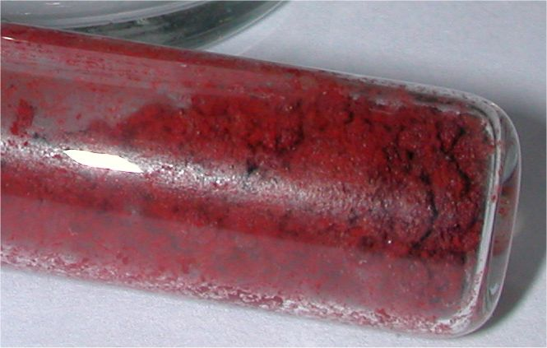
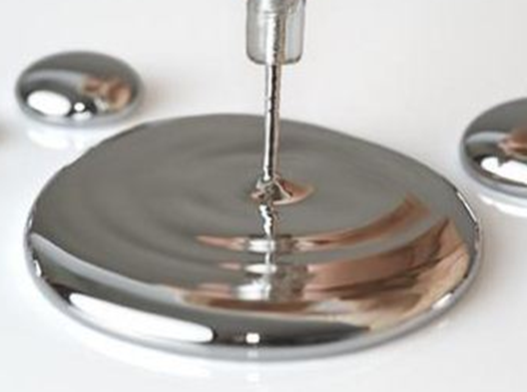
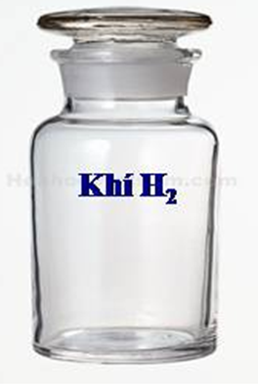
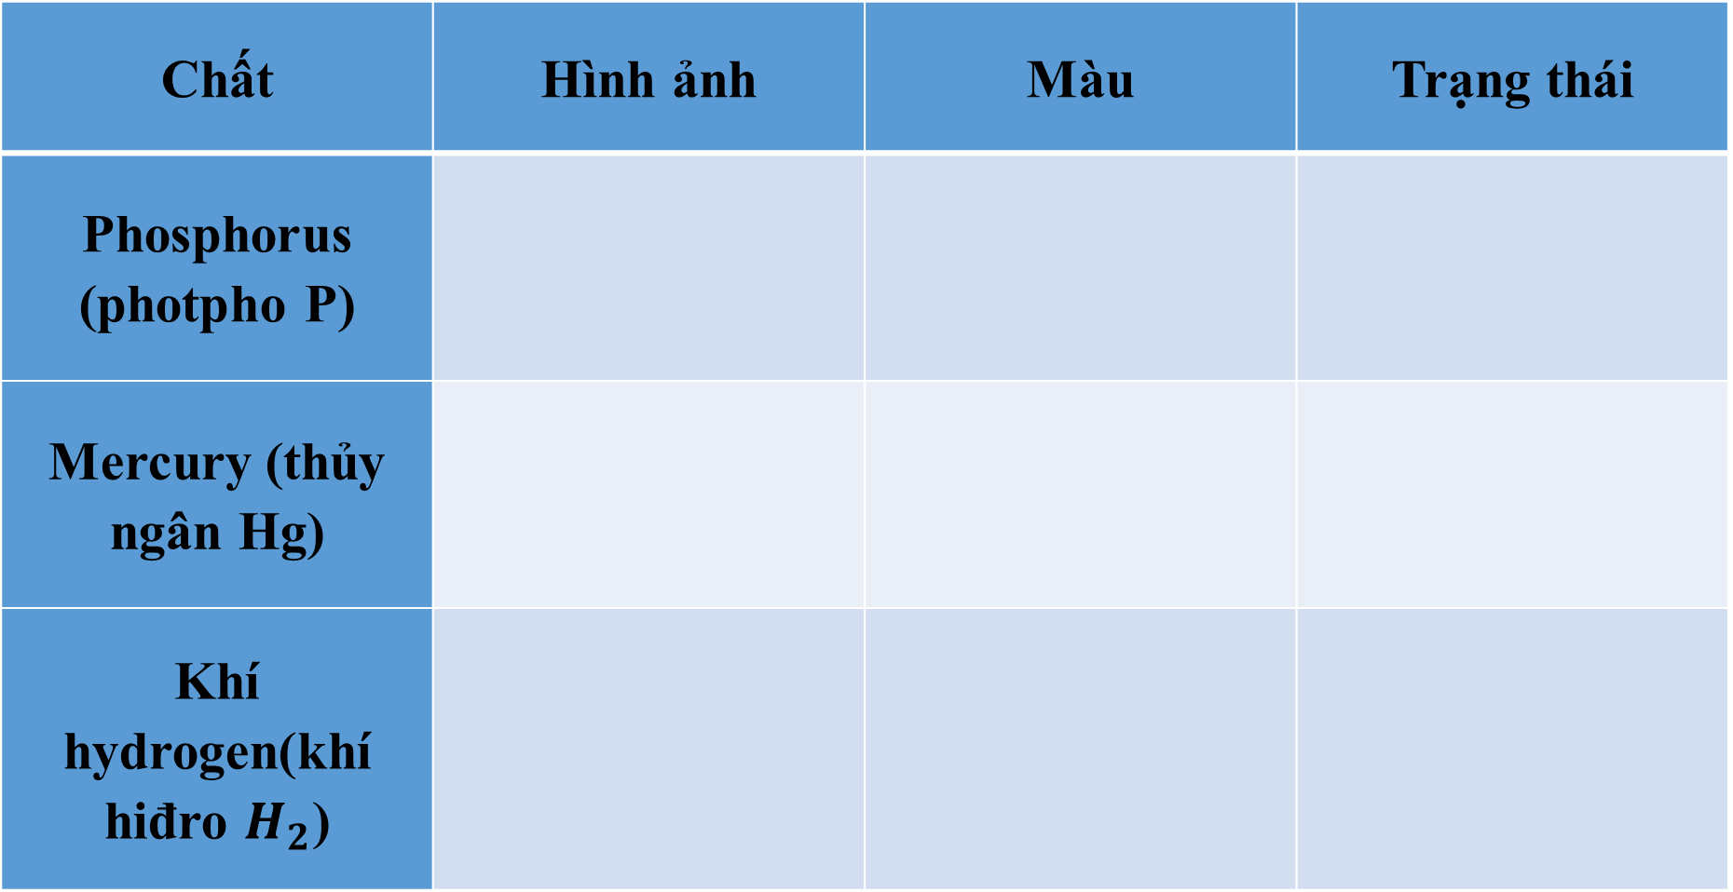
Hoàn thành bảng sau:
Chất | Hình ảnh | Màu | Trạng thái
Phosphorus (photpho P)
Mercury (thủy ngân Hg)
Khí hydrogen(khí hiđro $H_{2}$)
Đỏ
Rắn
Bạc
Lỏng
Không màu
Khí

Slide 10

Trả lời các câu hỏi sau:
1) Những đặc điểm trên của chất gọi là gì?
- Những đặc điểm trên được gọi là tính chất vật lí của chất.
2) Những tính chất nào được gọi là tính chất vật lí, tính chất hóa học ?
Tính chất vật lí: trạng thái, màu, mùi, vị, nhiệt độ nóng chảy, nhiệt độ sôi, khối lượng riêng, tính dẫn điện, dẫn nhiệt,…
Tính chất hóa học: tính cháy, khả năng phân hủy, khả năng oxi hóa,…

Slide 11
II. Tính chất của chất.
1. Mỗi chất có những tính chất nhất định
a. Tính chất của chất.

Mỗi chất đều có những tính chất nhất định. Nếu tính chất của chất thay đổi thì chất đó cũng thay đổi.
Tính chất vật lí: trạng thái, màu, mùi, vị, nhiệt độ nóng chảy, nhiệt độ sôi,…
Tính chất hóa học: tính cháy, khả năng phân hủy, khả năng oxi hóa,…

Slide 12
II. Tính chất của chất.
1. Mỗi chất có những tính chất nhất định
b. Làm thế nào để biết được tính chất của chất.
Làm sao để nhận biết được các tính chất bề ngoài (màu sắc, trạng thái,…) của các chất?
- Để nhận biết được các tính chất bề ngoài của các chất ta phải quan sát.

Slide 13
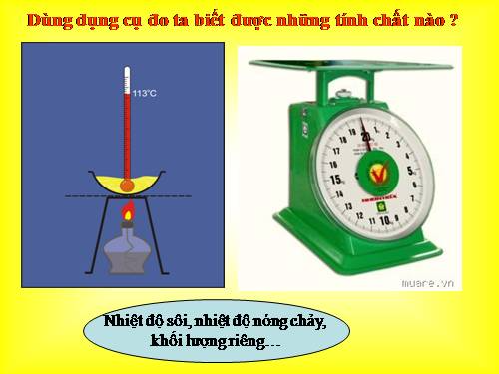
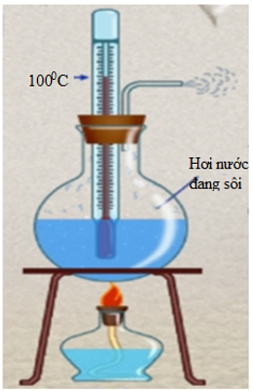
II. Tính chất của chất.
1. Mỗi chất có những tính chất nhất định
b. Làm thế nào để biết được tính chất của chất.
Làm cách nào để nhận biết được nhiệt độ sôi, nhiệt độ nóng chảy, khối lượng riêng các chất ?
→ Dùng dụng cụ đo.

Slide 14

II. Tính chất của chất.
1. Mỗi chất có những tính chất nhất định
b. Làm thế nào để biết được tính chất của chất.
Câu hỏi:
1) Theo em, dầu ăn có tan được trong nước và xăng không ?
2) Muốn chứng minh được dầu ăn có tan được trong nước và xăng hay không thì ta phải làm gì ?
→ Làm thí nghiệm.

Slide 15
II. Tính chất của chất.
1. Mỗi chất có những tính chất nhất định
b. Làm thế nào để biết được tính chất của chất.

Hãy nêu các phương pháp để nhận biết được tính chất của chất ?
Quan sát: nhận biết các tính chất bề ngoài.
Dùng dụng cụ đo:
- Xác định nhiệt độ sôi, nhiệt độ nóng chảy, khối lượng riêng,…
Làm thí nghiệm: xác định tính tan, dẫn điện, dẫn nhiệt,…

Slide 16

II. Tính chất của chất.
2. Việc hiểu biết tính chất của chất có lợi ích gì ?
Câu 1: Em hãy phân biệt cồn và nước ?
Câu 2: Em biết gì về mức độ nguy hiểm của axit đặc ? Hiểu biết tính chất của axit để làm gì ?
Câu 3: Nêu ứng dụng của cao su, nhôm trong đời sống ?

Slide 17

II. Tính chất của chất.
2. Việc hiểu biết tính chất của chất có lợi ích gì ?
Câu 1: Phân biệt cồn và nước:
Giống nhau: đều là chất lỏng, không màu
Khác nhau: Cồn cháy được
Nước không cháy được
→ Nhận biết được chất.

Slide 18
II. Tính chất của chất.
2. Việc hiểu biết tính chất của chất có lợi ích gì ?
Câu 2: Em biết gì về mức độ nguy hiểm của axit đặc ? Hiểu biết tính chất của axit để làm gì ?
- Axit đặc rất háo nước dễ gây bỏng, cháy da thịt, vải, giấy,…
- Axit đặc gây bỏng rất nặng.
- Hiểu biết tính chất axit đặc để cẩn thận khi làm thí nghiệm, không để axit dây vào người, quần áo,…
→ Biết cách sử dụng chất.

Slide 19
II. Tính chất của chất.
2. Việc hiểu biết tính chất của chất có lợi ích gì ?
Câu 3: Nêu ứng dụng của cao su, nhôm trong đời sống ?
- Cao su có tính đàn hồi, không thấm nước, bền nên dùng làm lốp xe, nệm, gối,…
- Nhôm rất nhẹ, dẻo, có ánh kim, dẫn điện, dẫn nhiệt nên dùng làm xoong nồi, ấm đun nước, làm vật liệu, …
→ Biết ứng dụng các chất.

Slide 20

Vậy hiểu biết tính chất của các chất sẽ đem lại những lợi ích gì ?

Slide 21
II. Tính chất của chất.
2. Việc hiểu biết tính chất của chất có lợi ích gì ?

a. Giúp phân biệt chất này với chất khác, tức nhận biết được chất.
Ví dụ: phân biệt được cồn và nước dựa vào tính cháy. Cồn cháy được, nước không cháy được.
b. Biết cách sử dụng chất.
Ví dụ: biết axit sunfuric (sulfuric acid) có tính háo nước, gây bỏng nặng, làm cháy da thịt, vải giấy. Vì thế khi sử dụng phải cẩn thận.
c. Biết ứng dụng chất thích hợp trong đời sống và sản xuất.
Ví dụ: cao su có tính đàn hồi, bền, không thấm nước nên dùng làm lốp xe, nệm, gối,…

Slide 22
Quan sát
Có tính chất nhất định
Dùng dụng cụ đo
Vật thể (tự nhiên và nhân tạo)
Chất
Làm thí nghiệm
Lợi ích khi hiểu biết tính chất của chất
Nhận biết chất
Cách sử dụng chất
Ứng dụng của chất

Slide 23
CỦNG CỐ
Bài 1: Hãy kể tên 3 vật thể được làm bằng:
Nhôm (Aluminium)
Thủy tinh
Chất dẻo

Slide 24
Bài 2: Hãy phân biệt từ nào (những từ in nghiêng và gạch dưới) chỉ vật thể tự nhiên, vật thể nhân tạo hay chất trong các câu sau: | Vật thể tự nhiên | Vật thể nhân tạo | Chất
Trong quả chanh có nước, axit xitric (citric acid) (vị chua) và một số chất khác.
Cốc thủy tinh dễ vỡ hơn cốc bằng chất dẻo.
Thuốc đầu que diêm được trộn một ít lưu huỳnh (sulfur).

Slide 25
 | Vật thể tự nhiên | Vật thể nhân tạo | Chất
Quặng apatit ở Lào Cai chứa canxi photphat (calcium phosphate) với hàm lượng cao.
Bóng đèn điện được chế tạo bằng thủy tinh, đồng (copper) và vonfram (wolfram) (một kim loại chịu nóng dùng làm dây tóc).

Slide 26

Cảm ơn các em đã lắng nghe
Chúc các em luôn học tốt
Dặn dò: xem trước “Chất tinh khiết (III)”

